Slide 1
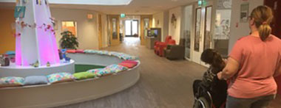
Wassen en Toiletgang
Workshop ADL

Slide 2
Begeleidingsaspecten Wassen
Vraag (waar mogelijk) waar de client ondersteuning bij nodig is.
Vraag ook hoe ze het zelf graag willen, welke zeep, shampoo of volgorde enz.
Vertel wat je gaat doen
Bij douchen en wassen sluit ramen en deuren en gordijnen ivm tocht en privacy.
Client zoveel mogelijk zelf laten doen (behoud zelfstandigheid)
Denk aan intimiteit ( wat doet het met jou en met de client )
Maak gebruik van handgrepen en beugels of douche zitjes
Denk altijd aan de hygiëne, van jezelf en van de client

Slide 3
Wassen wat heb je nodig?
Handdoeken en washandjes
Schoon ondergoed
Nachtkleding of bovenkleding
Zeep / douchegel
Deodorant
Bodylotion
Maandverband
incontinentiemateriaal
Volgorde van wassen
Van boven naar beneden
Van voor naar achteren
Wat zijn de kritieke punten?

Slide 4
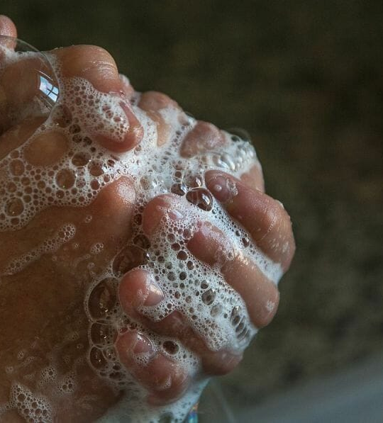
Kritieke punten
Eigen hygiëne (handen wassen)
Huidplooien
Tussen de tenen
Geslachtsdelen
Goed drogen
waar nodig controleren op beschadiging
Eventueel huidverzorging

Slide 5
Filmpje wassen bij de wasbak
Wassen bij de wastafel algemeen (deelinstructie) – YouTube
Daarna opdracht wassen

Slide 6
Wassen op bed
Volg de instructies vanuit het document.

Slide 7
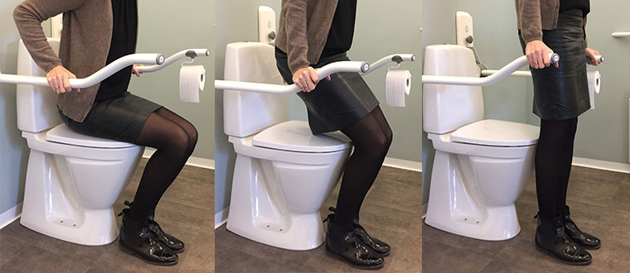
Toiletgang wat heb je nodig? En waar moet je op letten?
Hygiene
Houding (ergonomie) client
Houding (ergonomie) professional
Professionele benadering

Slide 8
Begeleidingsaspecten toiletgang
Vraag (waar mogelijk) waar de client ondersteuning bij nodig is.
Vertel wat je gaat doen
Client zoveel mogelijk zelf laten doen (behoud zelfstandigheid)
Denk aan intimiteit ( wat doet het met jou en met de client )
Signaleren preventief (sommige mensen of kinderen vergeten dat ze naar het toilet moeten)
Ondersteuning bij het lopen naar en plaats nemen op het toilet
Maak gebruik van handgrepen en beugels
Trek je (wanneer dit verantwoord is) terug en doe de wc- of douchedeur dicht
Spreek af wanneer je weer komt ondersteunen
Help met het van het toilet af komen en de kleren goed doen
Denk altijd aan de hygiëne, van jezelf en van de client

Slide 9
evaluatie
Hoe was het om dit te doen?
Welk leerpunt wil je meenemen naar de praktijk?

